Slide 1

Projet Fin d’Etude
Objets Connectés: Suivi, collecte et analyse des données en temps réel
Réalisé par : Amal ZAYANI
Dalel GHARSALLI
Haykel OUHICHI
Skander BEN MAHMOUD
Encadré par : M. Michel BUFFA
M. Nhan LE THANH
2014/2015

Slide 2

Plan
Introduction
Problématique
Solution Proposée
Implémentation
Conclusion et Perspective

Slide 3
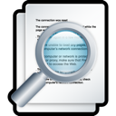
1. Introduction
2. Problématique
3. Solution Proposée
4. Implémentation
5. Conclusion et Perspective

Slide 4
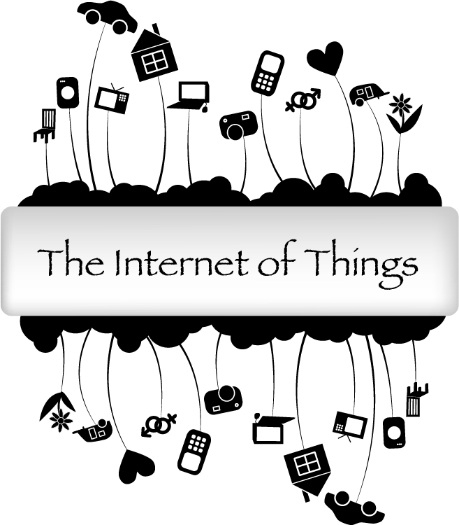
Introduction
L’intelligence ambiante

Slide 5

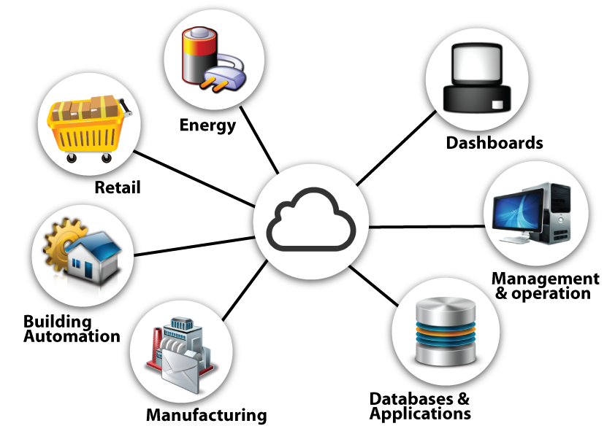
Introduction
Santé
Energie
Dashboard
Vente au détail
Objets
Connectés
Management & Opérations
Immotique
Base de données
Industrie & Construction

Slide 6

1. Introduction
2. Problématique
3. Solution Proposée
4. Implémentation
5. Conclusion et Perspective

Slide 7
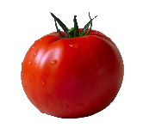
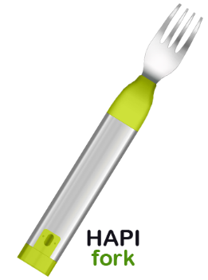
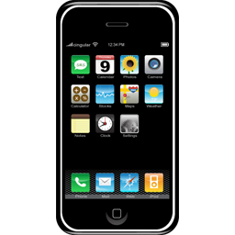

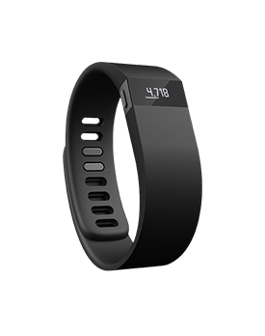
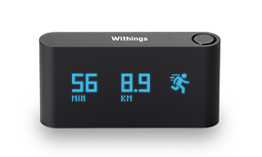
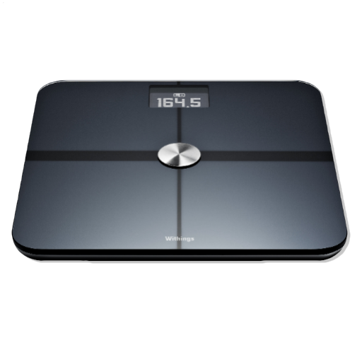
Problèmatique

Slide 8

1. Introduction
2. Problématique
3. Solution Proposée
4. Implémentation
5. Conclusion et Perspective

Slide 9
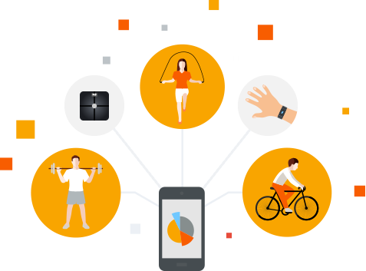
Solution Proposée
Plateforme
De Collecte De Données

Slide 10



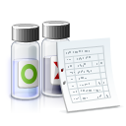



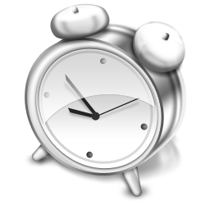
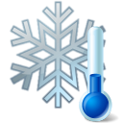

Solution Proposée
Rester Connecté
à notre Bien-être
Plateforme
De Collecte De Données

Slide 11

1. Introduction
2. Problématique
3. Solution Proposée
4. Implémentation
5. Conclusion et Perspective

Slide 12

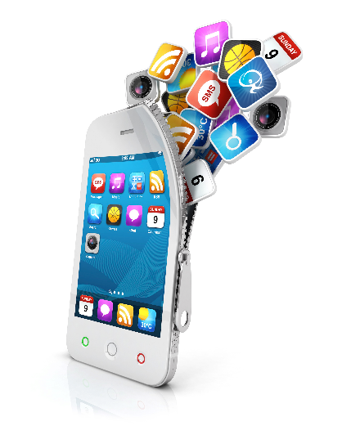

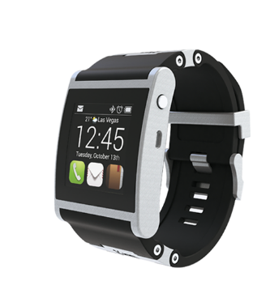



Implémentation
Application Mobile
HTTP
Serveur
HTTP
HTTP
Montre Connectée
Base de données
Navigateur WEB

Slide 13
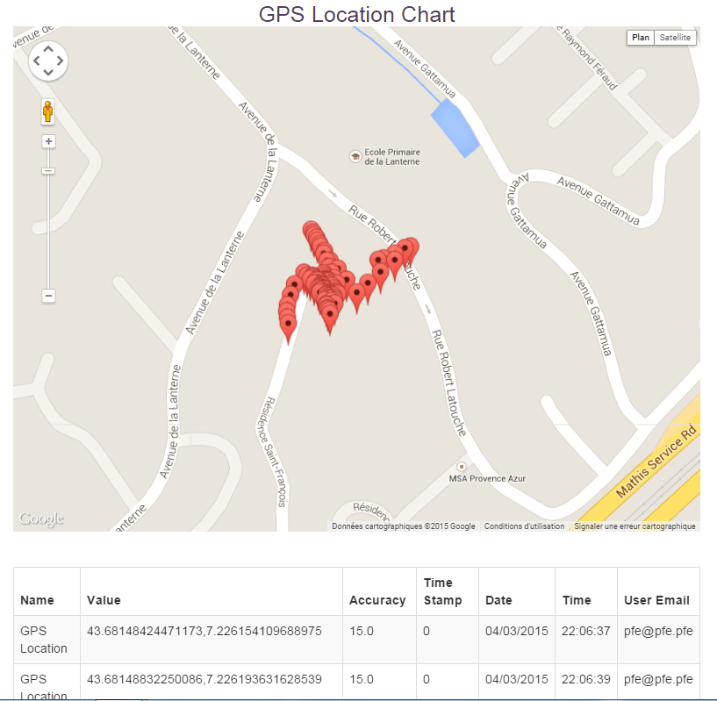
Implémentation
13

Slide 14
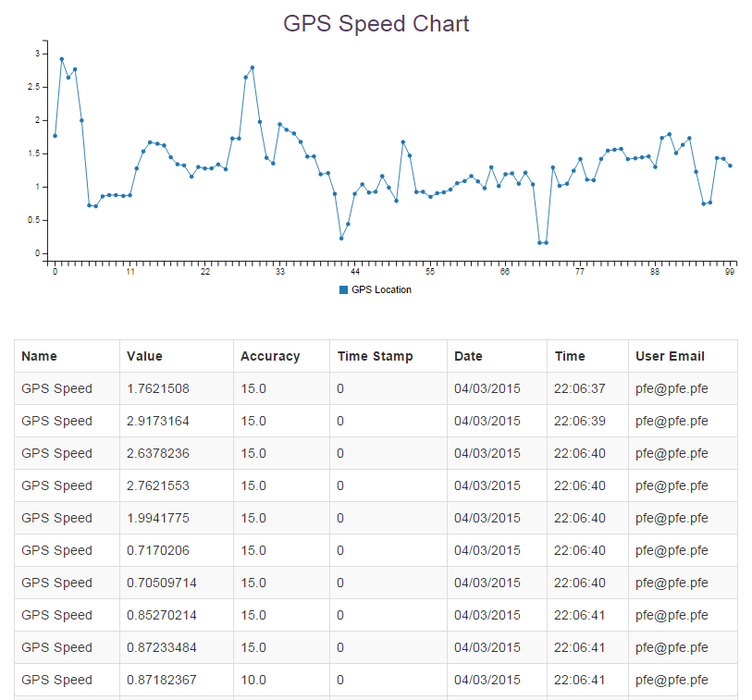
Implémentation
14

Slide 15
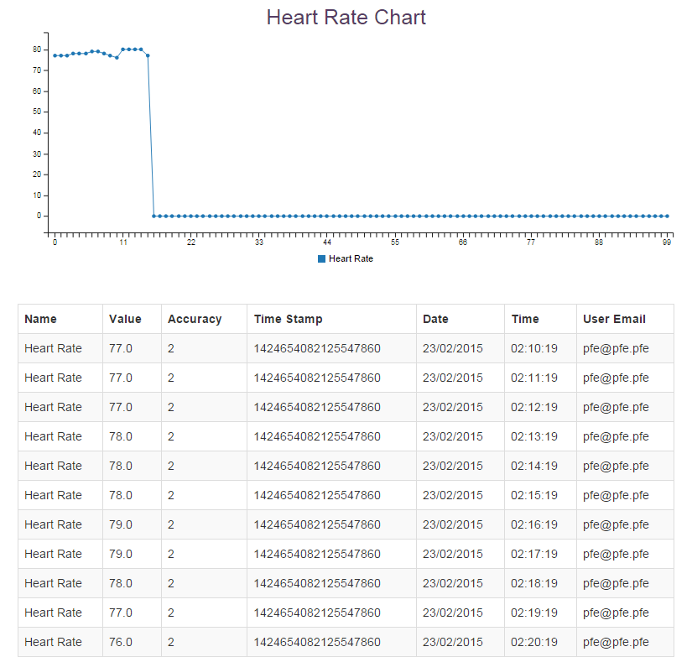
Implémentation
15

Slide 16
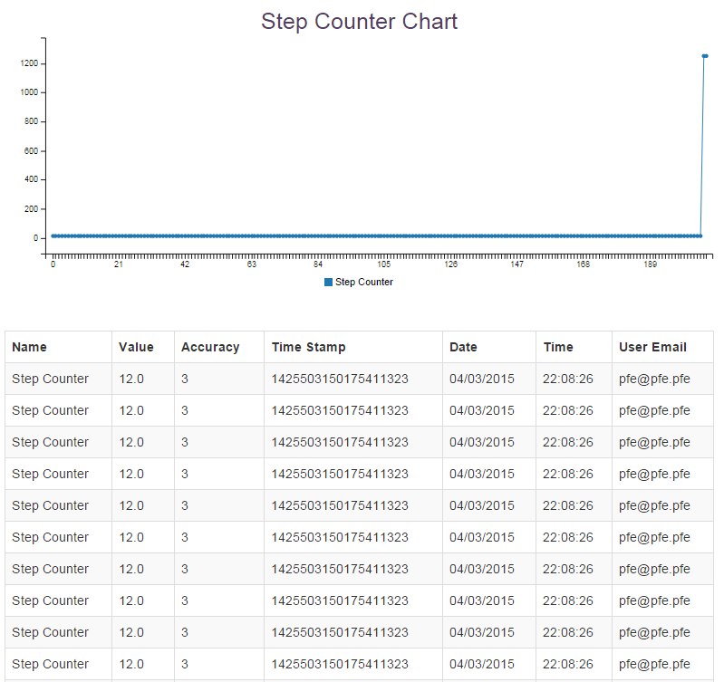
Implémentation
16

Slide 17

1. Introduction
2. Problématique
3. Solution Proposée
4. Implémentation
5. Conclusion et Perspective

Slide 18

Conclusion et Perspective
Algorithmes d‘analyse de données et de recommendations.
Intervalle temporel de collecte de données.
Sauvegarde temporaire des données.
Amélioration ergonomique.
Data Mining
4

Slide 19
Conclusion et Perspective
Dynamique
Contraint
Hétérogène
Multi-échelle
Une Condition sine qua non pour un succès futur

Slide 20
Merci De Votre Attention

Slide 21
?
QUESTIONS

